Slide 1
zhrnutie
Severná Afrika

Slide 3
Poloha
vo vzťahu k svetovému oceánu
oceány, moria, ktoré ju obmývajú
Suezský prieplav
kľúčový dopravný koridor medzi Indickým (Červeným morom) a Atlantickým oceánom (Stredozemným morom)
vo vzťahu k ostatným svetadielom
výhodná poloha voči Európe, ako jednému z ekonomicky najvyspelejších a geopoliticky najvýznamnejších regiónov sveta
výhodná poloha voči JZ Ázii – ekonomicky aj geopoliticky rýchlo rastúci význam
v kontexte pohybu litosferických dosiek
vplyv na vertikálnu a horizontálnu členitosť

Slide 4
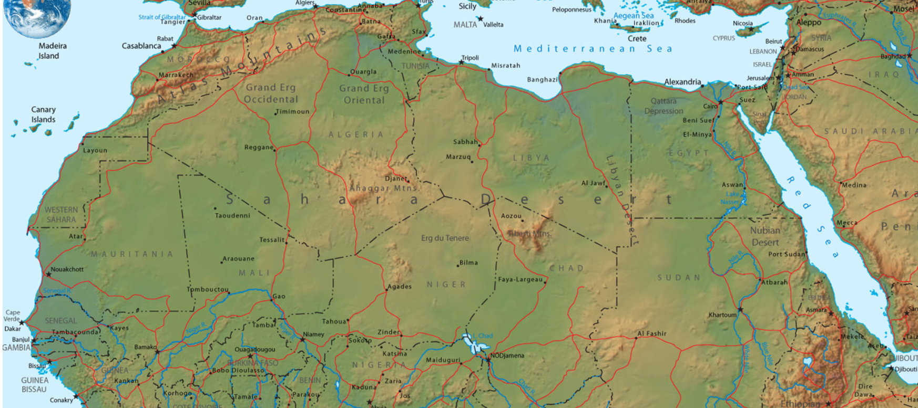
horizontálna a vertikálna členitosť
vyplýva z pohybu litosferických dosiek
aj horizontálne aj vertikálne pomerne málo členitý región
horizontálne členenie
ostrovy + súostrovia, polostrovy, prielivy, zálivy
vertikálne členenie
vyvýšený plošinatý reliéf, avšak nachádza sa tu jediné treťohorné pohorie alpínskeho charakteru v Afrike (Atlas)
niektoré časti však boli vyvrásnené už skôr
najvyšší vrch Džabal Tubkal (4 167 m n. m.)
plošiny: Ahagarská, Tibesti, Dafúr, Kordofánska
panvy: Sudánska, čiastočne Čadská
Kattárska preliačina (-133 m n. m.)

Slide 5
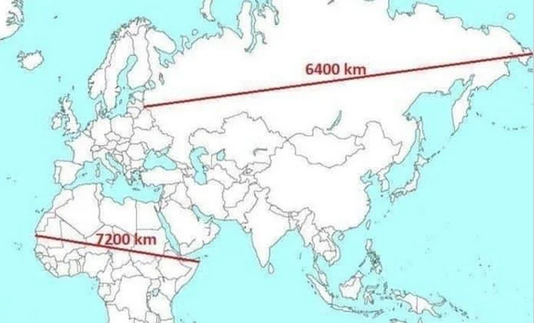
klimatické pomery
zemepisná šírka
tropické a subtropické pásmo
prevládajúci smer prúdenia vzduchu
zo západu na východ +
morské prúdy
studený Kanársky na západe → netvoria sa zrážky +
charakter pevniny
priestorovo rozsiahla pevnina → silná kontinentalita
reliéf a nadmorské výšky
bariéra prenikaniu oceánskych vzduchových más do vnútrozemia
subtropické na severnom pobreží
tropické (suché) vo vnútrozemí

Slide 6
vodstvo
jediný veľtok – Níl
katarakty
kde pramení → cyklické záplavy (eliminované priehradami) → údolie + delta – veľmi úrodné oblasti → vysoká hustota zaľudnenia
Násirovo jazero / Asuánska priehrada (+projekt Toška/Toshka lakes)
výskyt „vádí“ – občasných vodných tokov
väčšina územia je bezodtoková
viacero menších riek v oblasti Atlasu
podzemná voda
projekt veľkej podzemnej rieky v Líbyi

Slide 7
pôdy, rastlinstvo a živočíšstvo
väčšina územia – púšte bez vyvinutého pôdneho krytu
problém dezertifikácie
hnedozeme, južnejšie žlto- a červenozeme
rastlinstvo a živočíšstvo subtropického a tropického pásma
floristické oblasti
severné pobrežie – holarktická – stredomorská
vnútrozemie – paleotropická – africká
faunistické oblasti
severné pobrežie – holarktická
vnútrozemie – afrotropická (etiópska)

Slide 8
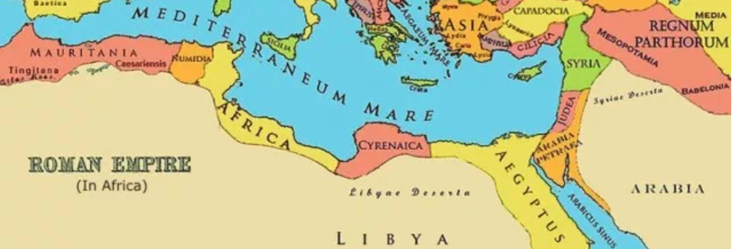
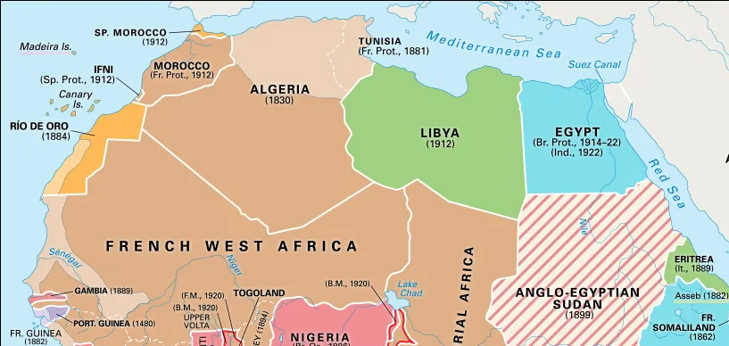
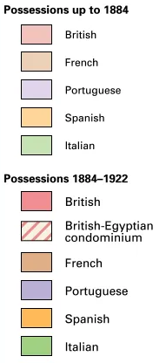
história
najvýznamnejšie ríše
Egypt, Kartágo, Numídia → Rímska ríša (šírenie kresťanstva) → Arabská ríša (kalifát; šírenie islamu) → Osmanská ríša → kolonizácia
obchod s otrokmi
severnej sa dotkol úplne opačne ako Subsaharskej, Arabmi sem boli privlečení otroci zo Sub. Afriky ešte pred vypuknutím „európskeho“ obchodu s otrokmi
kto ovládal ktoré štáty
postavenie kolonizovaných území (Maroko, Tunisko, Egypt, Libyjská Sahara – protektoráty; Alžírsko, pobrežie Líbye – integrálna súčasť koloniálnej mocnosti, Sudán pod spoločnou správou Spojeného kráľovstva a Egypta)
dekolonizácia – kedy sa ktoré štáty osamostatnili
prvý Egypt (po 1. svet vojne), Líbya (po 2. svet vojne), francúzske (okolo 1960)
Maroko v r. 1956 + Šp. Maroko okrem Ceuty a Melily; Šp. Sahara (1975) – dodnes komplikované

Slide 9
súčasná geopolitická situácia
štátne zriadenie
republiky, iba Maroko je kráľovstvo
Arabská jar
stav v jednotlivých krajinách
najlepšie Tunisko, Maroko, najhoršie Líbya
poloha voči Európe
možnosť čerpať prostriedky na rozvojové projekty v rámci Európskej susedskej politiky EÚ
jej cieľom je zároveň posilňovať spoločné hodnoty s EÚ
demokracia a ľudské práva, právny štát, dobrá správa verejných vecí, zásady trhového hospodárstva a udržateľný rozvoj
ekonomický (a teda aj geopolitický) príklon k autokratickým režimom JZ Ázie, Číne, sčasti Rusku
postavenie Západnej Sahary
územné nároky Maroka
sporná platnosť tzv. Madridských dohôd, ktoré delia ZS medzi Maroko a Mauritániu
Saharská arabská demokratická republika

Slide 10
obyvateľstvo
rozmiestnenie
najväčšia hustota v údolí a delte Nílu + na sev. pobreží
miera urbanizácie
na africké pomery vysoká, nad 60 %, okrem Egypta (cca 40 %)
najväčšie mestá a ich poloha
najľudnatejší, najmenej ľudnatý štát
prirodzený prírastok
v globálnom kontexte + porovnanie so Subsaharskou Afrikou, príp. Európou
migrácia
v kontexte klimatickej zmeny, konfliktov, emigrácia z Afriky vs. vnútorná Afrika, Sev. Afrika ako tranzitný región
celkový prírastok
v globálnom kontexte + porovnanie so Subsaharskou Afrikou, príp. Európou

Slide 11
obyvateľstvo
štruktúra
veková
pomerne mladé obyvateľstvo (mladšie ako Európa, staršie ako Subsaharská Afrika)
rasová – dominuje europoidná rasa
národnostná
dominujú Arabi (vs. Egypťania a Maghrebovia) + Berberi (vrátane Tuarégov)
náboženská
dominuje islam
Egypt (a Sudán) – koptskí kresťania
malé židovské komunity v oblasti Maghrebu
jazyková
dominuje arabčina
vlastné jazyky Berberov
koptčina (pôvodný egyptský jazyk) v koptských náboženských kruhoch (ako liturgický jazyk)
hlboko v púštnych oblastiach nilosaharské jazyky
často používané aj jazyky bývalých kolonizátorov (najmä vo vyšších spoločenských kruhoch)
gramotnosť
všetky krajiny nad 75 % – z globálneho hľadiska nízka miera, v rámci Afriky nadpriemer

Slide 12
hospodárstvo
na africké pomery rozvinuté
z globálneho hľadiska podpriemerne rozvinuté
do značnej miery závislé na vývoze nerastných surovín
málo rozvinutý najmä výrobný sektor, ale v súčasnosti rozvoj napr. aj automobilového priemyslu
v Egypte, Tunisku a Maroku významný aj cestovný ruch
trpí politickou nestabilitou a zhoršenou bezpečnostnou situáciou
hosp. ukazovatele
HDP – najväčší v Egypte (2. v Afrike), v africkej prvej päťke aj Alžírsko a Maroko, s odstupom Líbya a Tunisko, avšak všetko v africkej 1. pätnástke; Sudán 16.
HDP per capita v PKS – Líbya (pred krízou africká 5.), ostatné krajiny medzi top 12 v Afrike; Sudán (21)
najvýznamnejší exportný tovar
ropa a zemný plyn – Alžírsko, Líbya, Egypt (ten má štruktúru pomerne pestrú)
odevy, potraviny a strojárske výrobky – Maroko a Tunisko
najvýznamnejší obchodní partneri – európske krajiny
smerom na východ rastie význam Ázie, v Egypte dokonca ázijské krajiny prevažujú

Slide 13
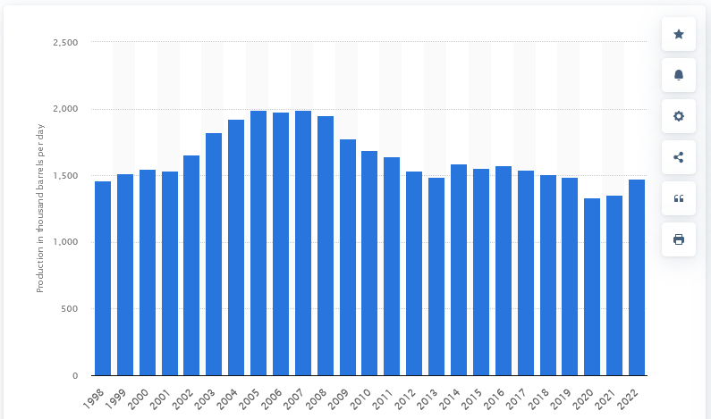
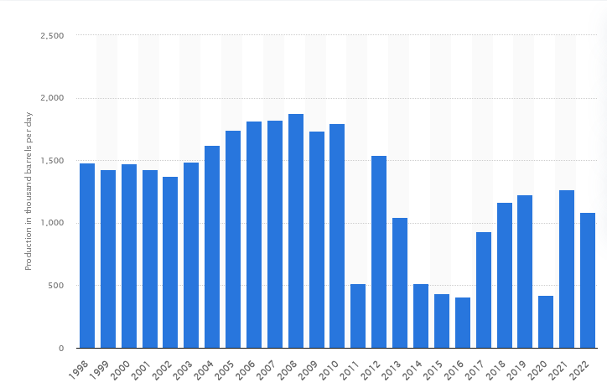
hospodárstvo
ťažba nerastných surovín
všetky krajiny okrem Maroka majú značné zásoby ropy, v menšej miere aj zemného plynu
Sudán osamostatnením Južného Sudánu však značnú časť svojich zásob stratil
ťažba železnej rudy a rúd farebných kovov v Maroku a Sudáne
najväčší producenti ropy: Alžírsko, Líbya, menej Egypt
najväčší producent ropy na obyvateľa Líbya – úpadok/výkyvy od Arabskej jari
Líbya
vs.
Alžírsko

Slide 14
hospodárstvo
poľohospodárstvo
je významné z hľadiska zamestnanosti (avšak ani v jednej krajine nie nad 50 %, tzn. v porovnaní so Subsaharskou Afrikou je menej významné), v menšej miere na tvorbe HDP
oblasti využívateľné a intenzívne využívané na rastlinnú produkciu
údolie + delta Nílu, severné pobrežné nížiny, oázy
rastie význam zavlažovania (Líbya, Egypt)
skôr extenzívne, ale na africké pomery nadpriemerne intenzívne poľnohospodárstvo
pestujú sa subtropické a tropické plodiny
pšenica, kukurica, ovocie (aj vinič), v údolí Nílu aj bavlna, v delte ryža; v oázach datle
živočíšna produkcia
daná prírodnými pomermi a religiozitou
kozy, ťavy, ovce (zdroj mäsa, mlieka, vlny), významná aj hydina a hovädzí dobytok
nechovajú sa ošípané

Slide 15
priemysel
priemysel
z globálneho hľadiska veľmi zaostalý región
z pohľadu Afriky je tu priemysel pomerne dobre rozvinutý
odvetvia nadväzujú na primárny sektor
poľnohospodárstvo -> potravinársky, textilný a odevný priemysel
ťažba nerastných surovín -> petrochemický, v menšej miere chemický a hutnícky priemysel
strojárska výroba v menšej miere, ale na africké pomery silne zastúpená
rozvíja sa aj automobilový (najmä subdodávatelia) (Maroko)

Slide 16
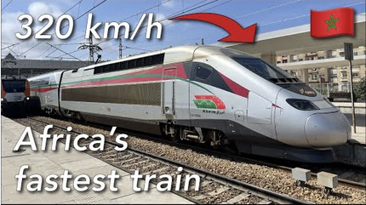
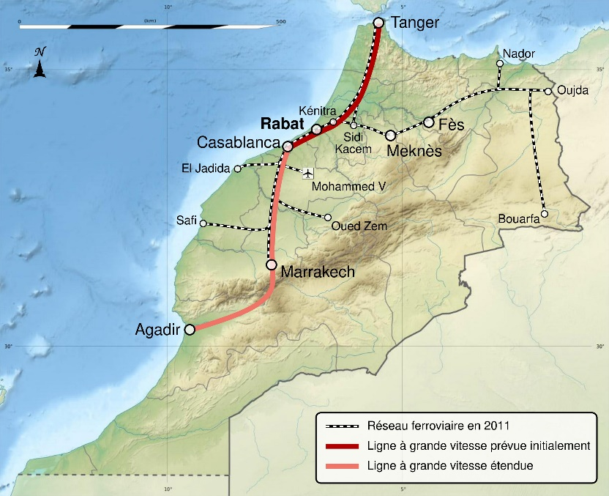
hospodárstvo
doprava a služby
služby späté s cestovným ruchom
najvýznamnejším obchodným a finančným centrom je Káhira
z globálneho hľadiska nepatrí k najvýznamnejším
doprava – najmä vo vnútrozemí slabo rozvinutá
vnútrozemskú vodnú dopravu na Níle komplikujú katarakty a priehrada
význam medzinárodnej leteckej dopravy
často súvisí s cestovným ruchom
najväčšie letiská – Káhira, Casablanca, Tunis
snaha o rozvoj dopravných sieti
príklad vysokorýchlostná železnica v Maroku (s podporou Francúzska)

